Slide 1
ModSim P3
Modelagem de um livro deslizando sobre uma tábua
Pedro Ivo A. Lima
Pedro Hun
Fernando Kaizer
Lucas Teles Leiro
Notes:
© Copyright PresentationGO.com – The free PowerPoint and Google Slides template library

Slide 2
Contexto
Experimento retirado de um vídeo, cujo link está nas Fontes:
Deslizando em uma rampa de madeira.
Distância percorrida de 0,78m.
Ângulo de Inclinação de 14 graus aproximadamente.

Slide 3
Pergunta
Qual é a velocidade máxima atingida pelo livro no deslizamento em função do âgulo de inclinação da tábua?
Notes:
© Copyright PresentationGO.com – The free PowerPoint and Google Slides template library

Slide 4
Hipóteses para modelagem
Superfície da tábua reta
Coeficiente de atrito constante ao longo da tábua
Livro tratado como um ponto material na simulação

Slide 5
Sistema de forças
N
Far
Fat
P
N = Força Normal
Far = Força de arrasto(Resistência do ar)
Fat = Força do atrito
P = peso

Slide 6
Sistema de forças
Rx
Ry
Rx = Nx – Farx – Fatx
Ry = P – Ny – Fary - Faty

Slide 7
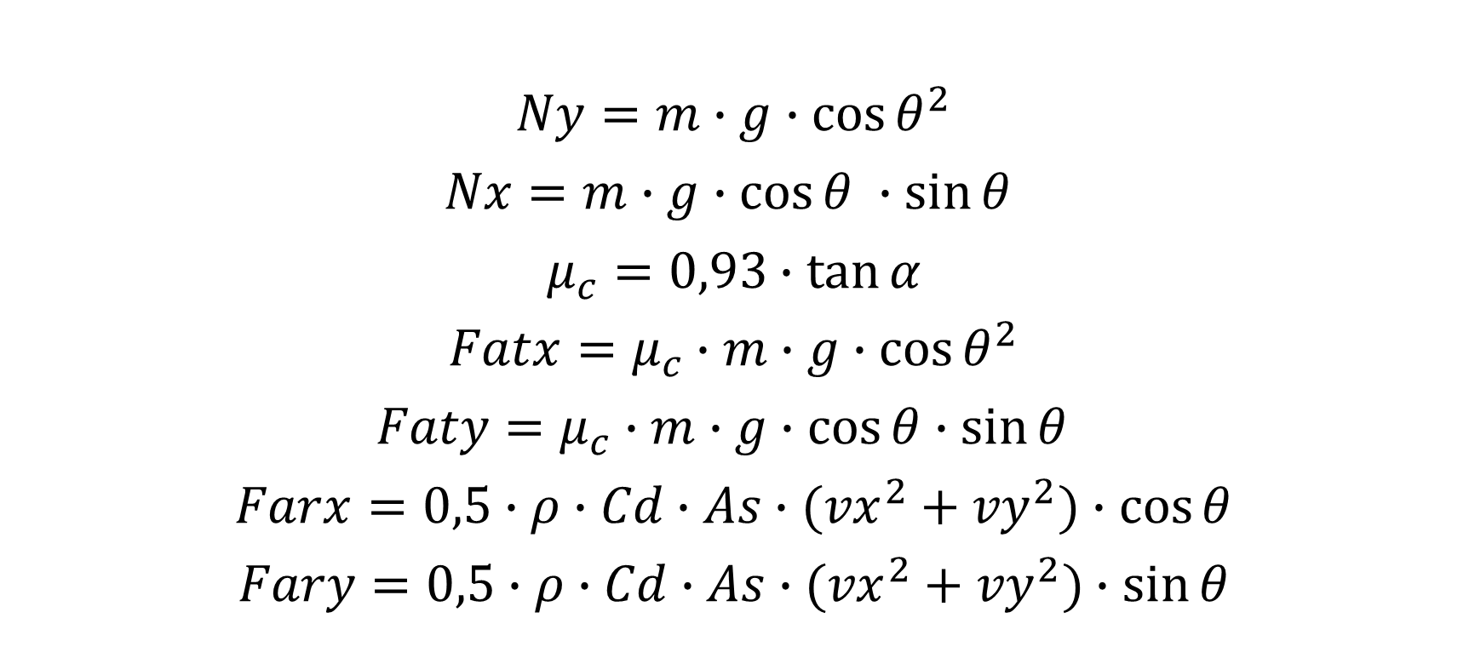
Forças
$$Ny=m∙g∙\cos{θ^{2}}$$
$$Nx=m∙g∙\cos{θ} ∙\sin{θ}$$
$$μ_{c}=0,93∙\tan{α}$$
$$Fatx=μ_{c}∙m∙g∙\cos{θ^{2}}$$
$$Faty=μ_{c}∙m∙g∙\cos{θ}∙\sin{θ}$$
$$Farx=0,5∙ρ∙Cd∙As∙({vx}^{2}+{vy}^{2})∙\cos{θ}$$
$$Fary=0,5∙ρ∙Cd∙As∙({vx}^{2}+{vy}^{2})∙\sin{θ}$$
Notes:
Para achar o atrito estático

Slide 8

As Εquações para Odeint Retornar
$$\frac{dy}{dt}=v_{y}$$
$$\frac{dx}{dt}=v_{x}$$
$$\frac{dv_{y}}{dt}=\left(\frac{\left(Ny+Faty+Fary\right)}{m}\right)−g$$
$$\frac{dv_{x}}{dt}=\frac{(Nx −Fatx −Farx)}{m}$$

Slide 9
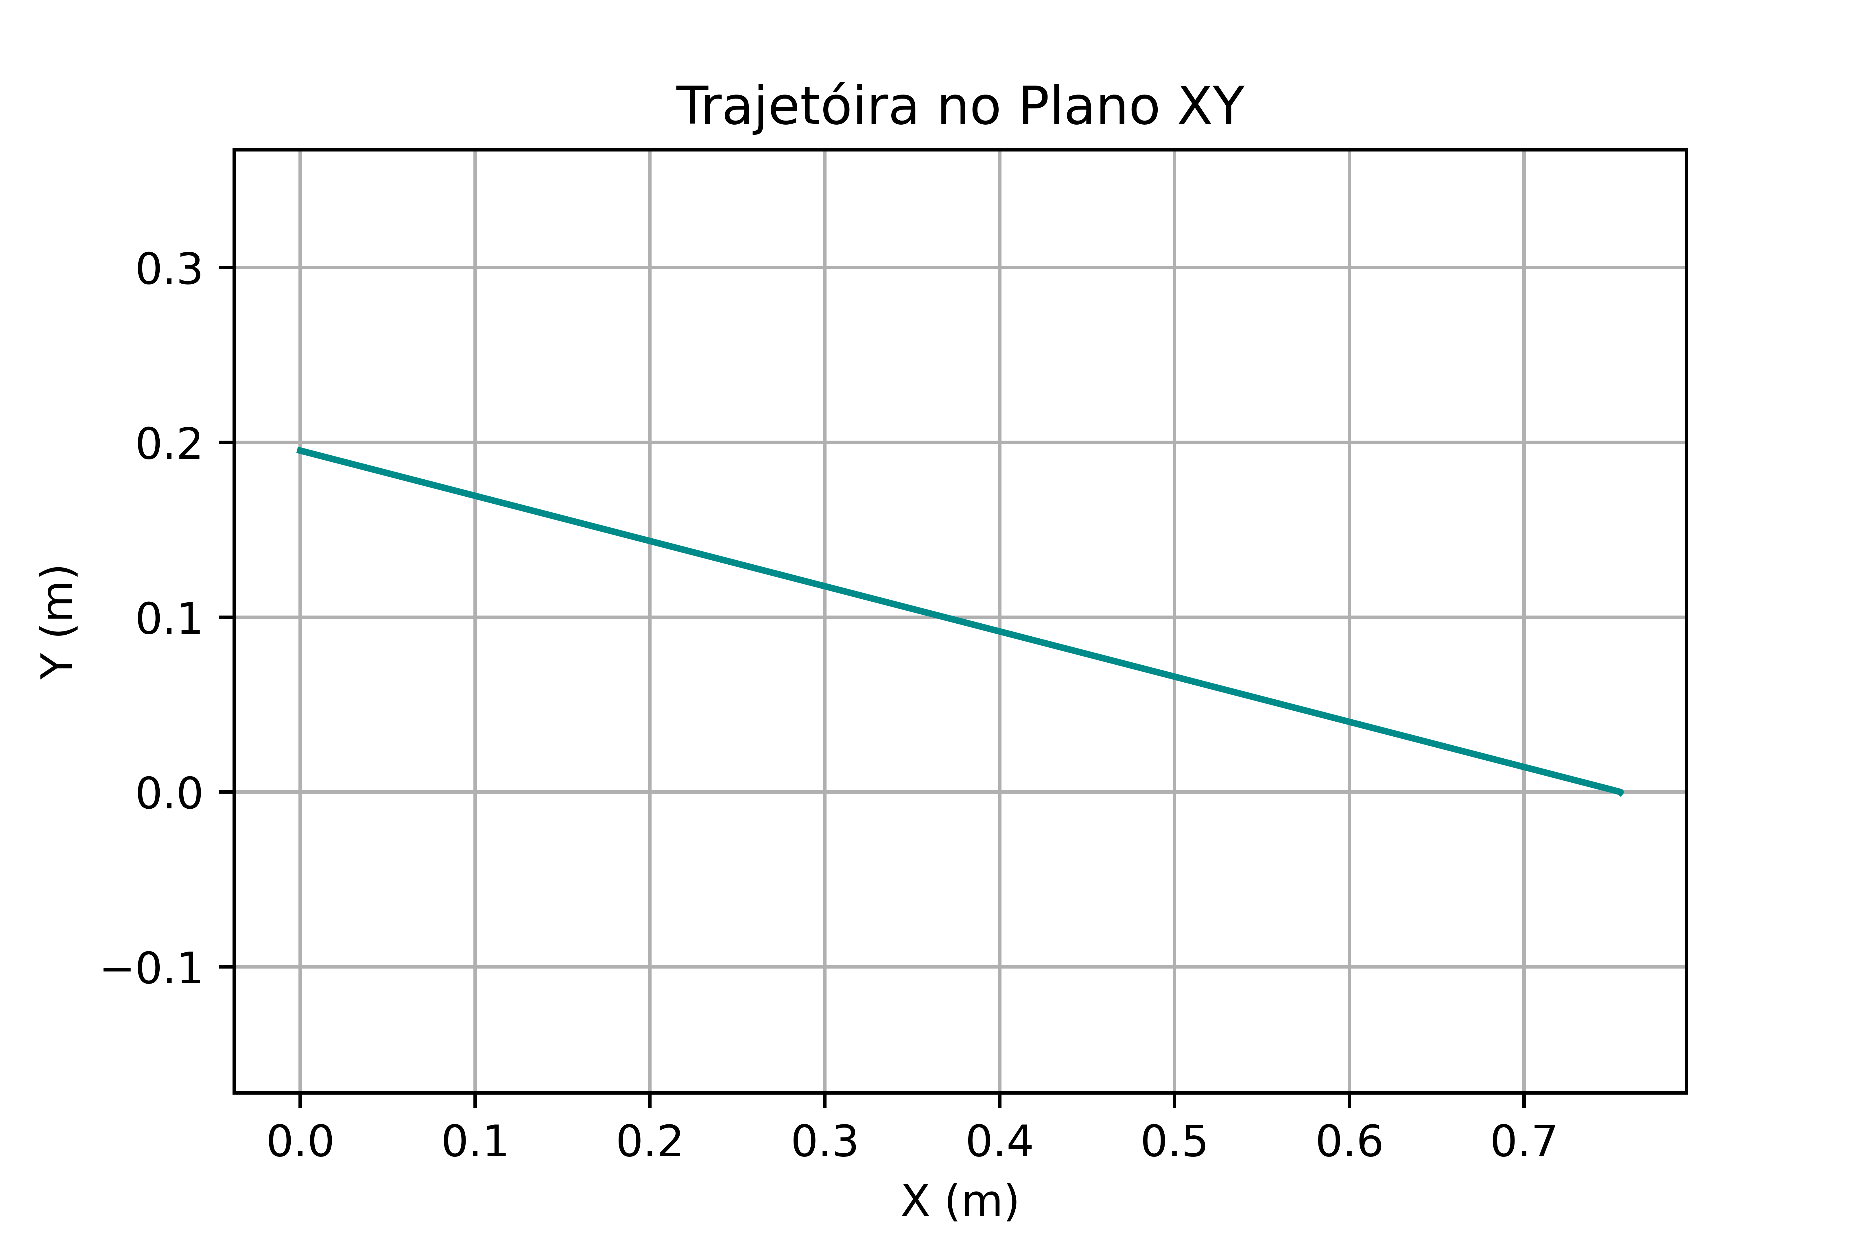

Slide 10
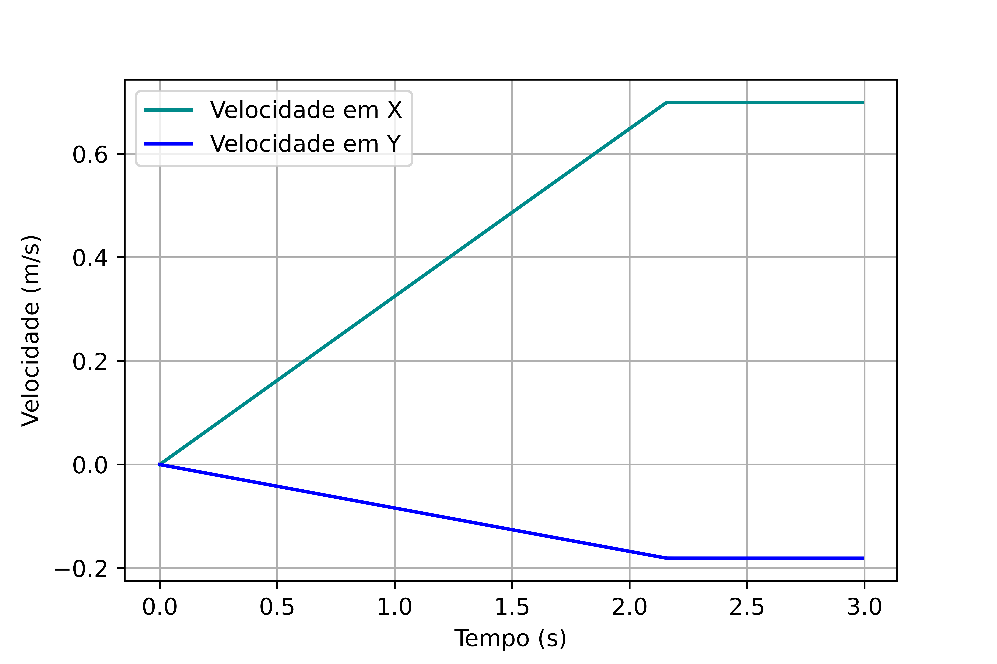

Slide 11
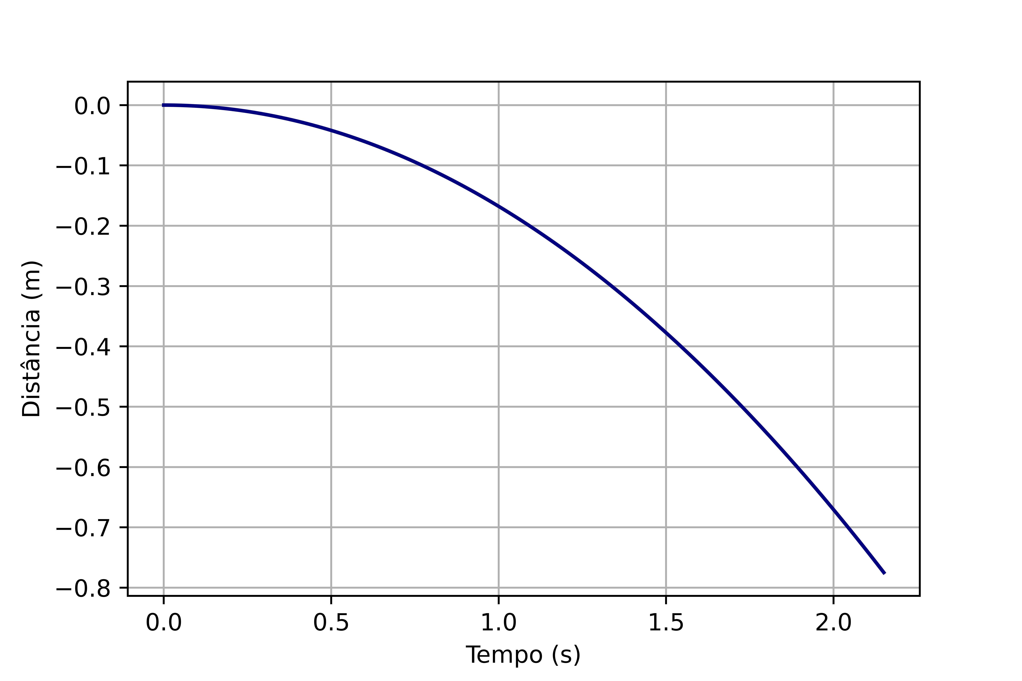
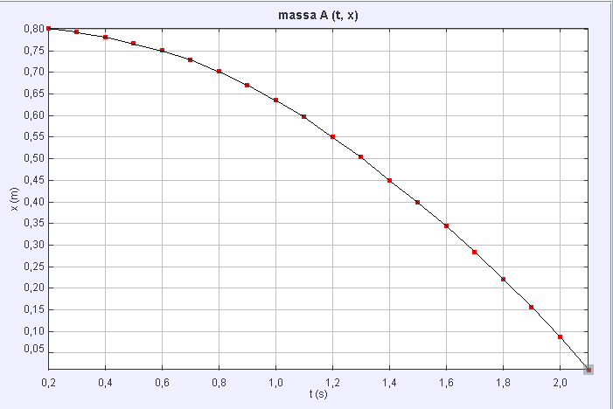
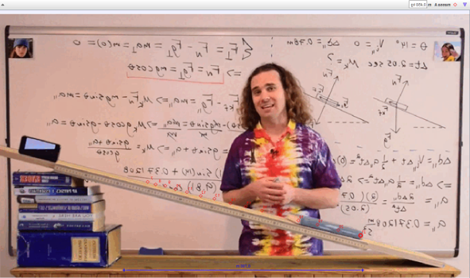
Validação

Slide 12
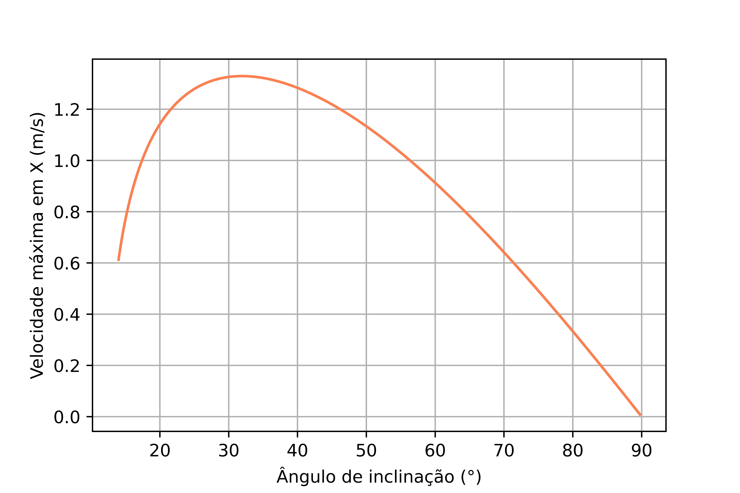

Slide 13
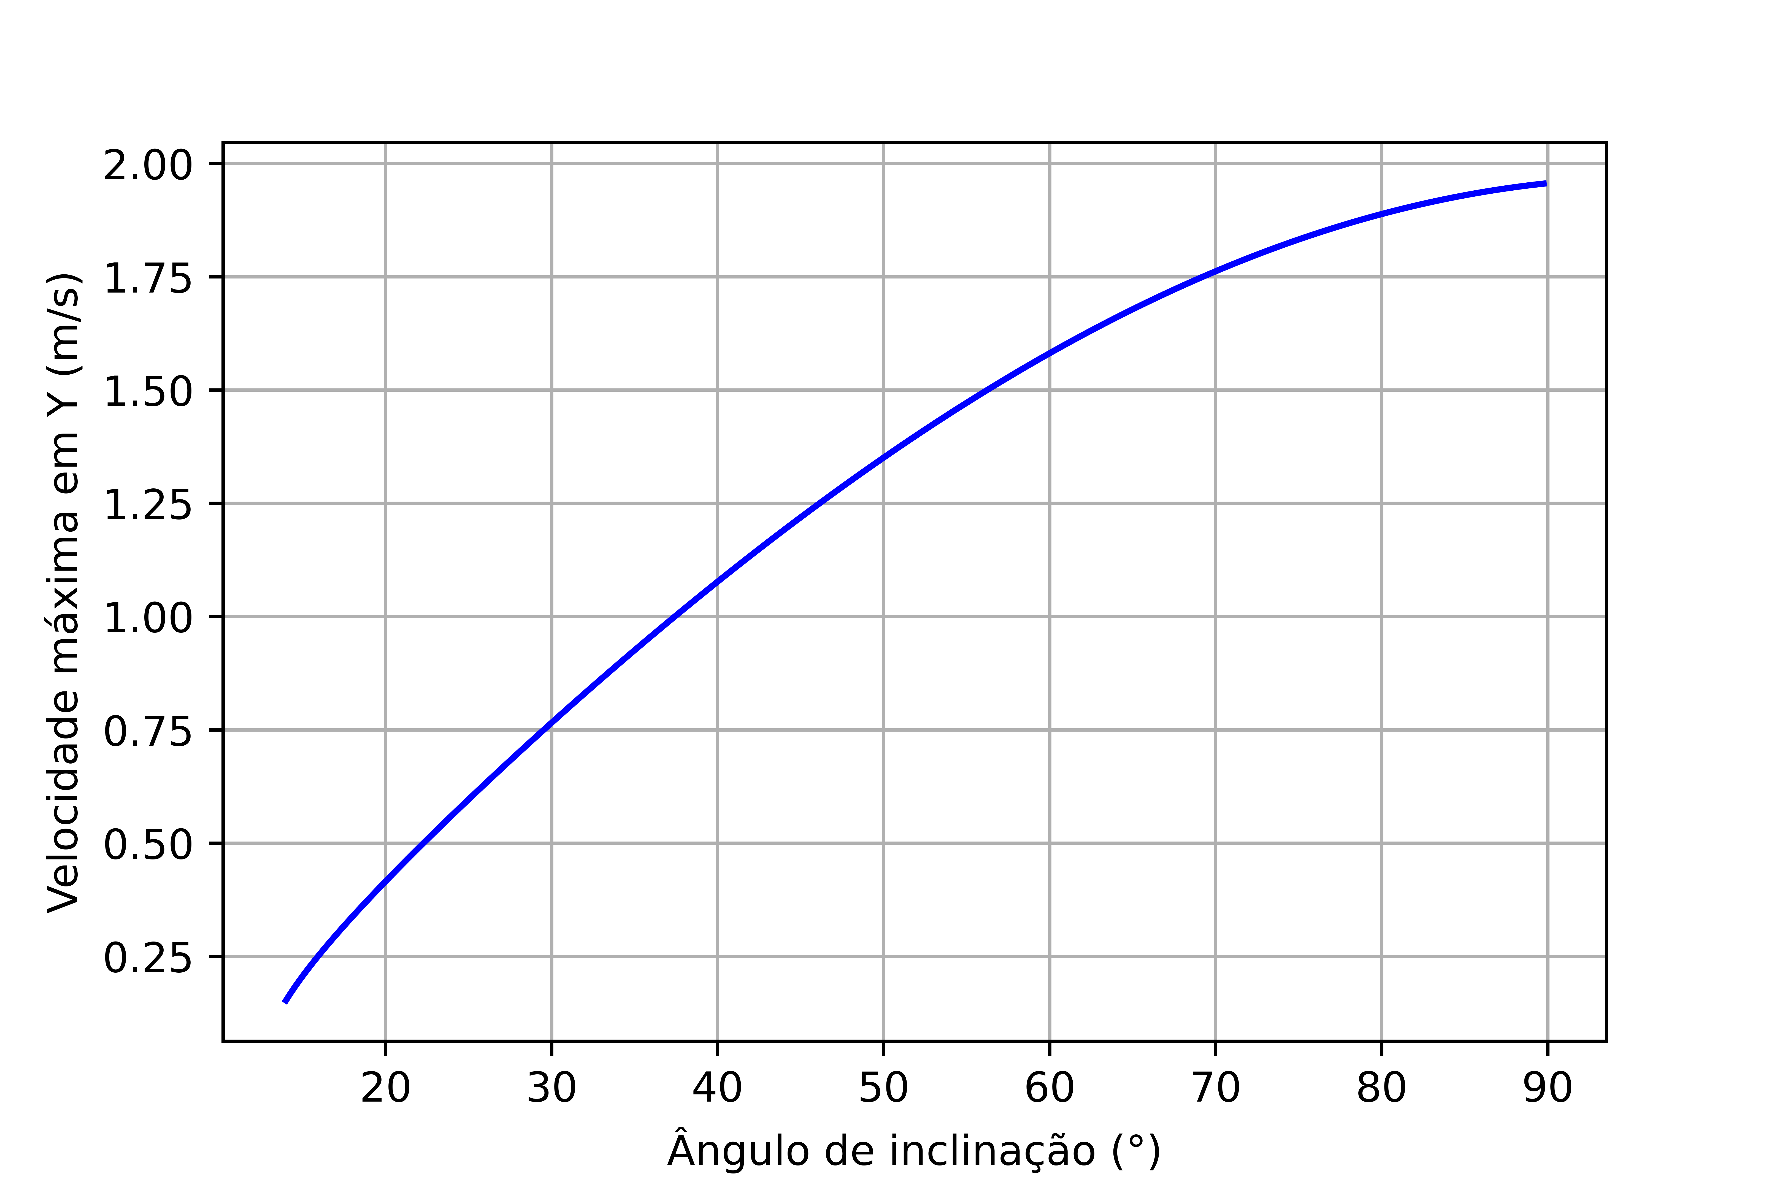

Slide 14
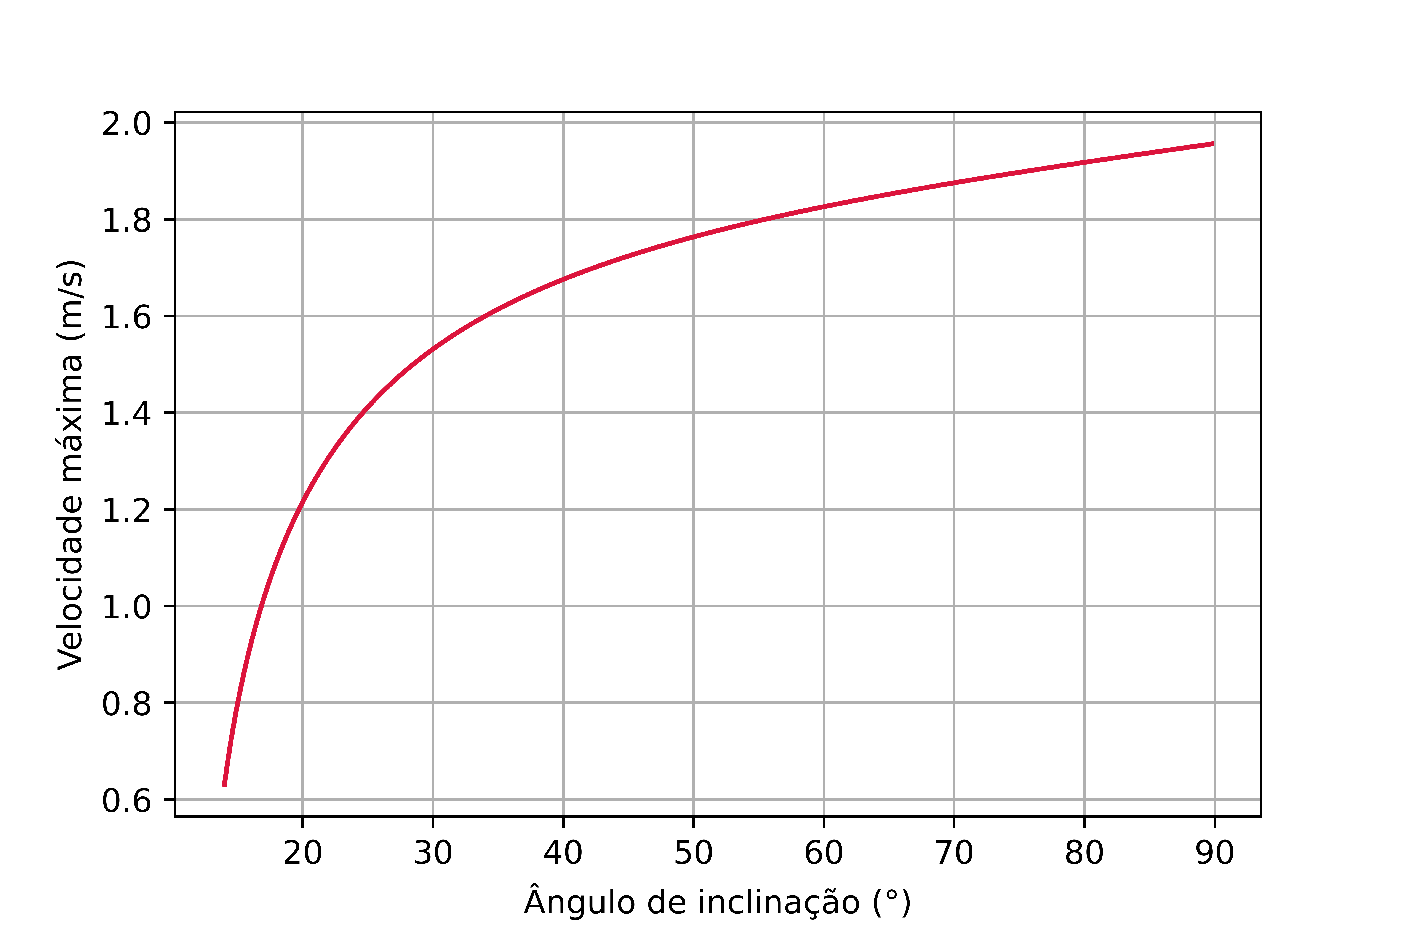

Slide 15
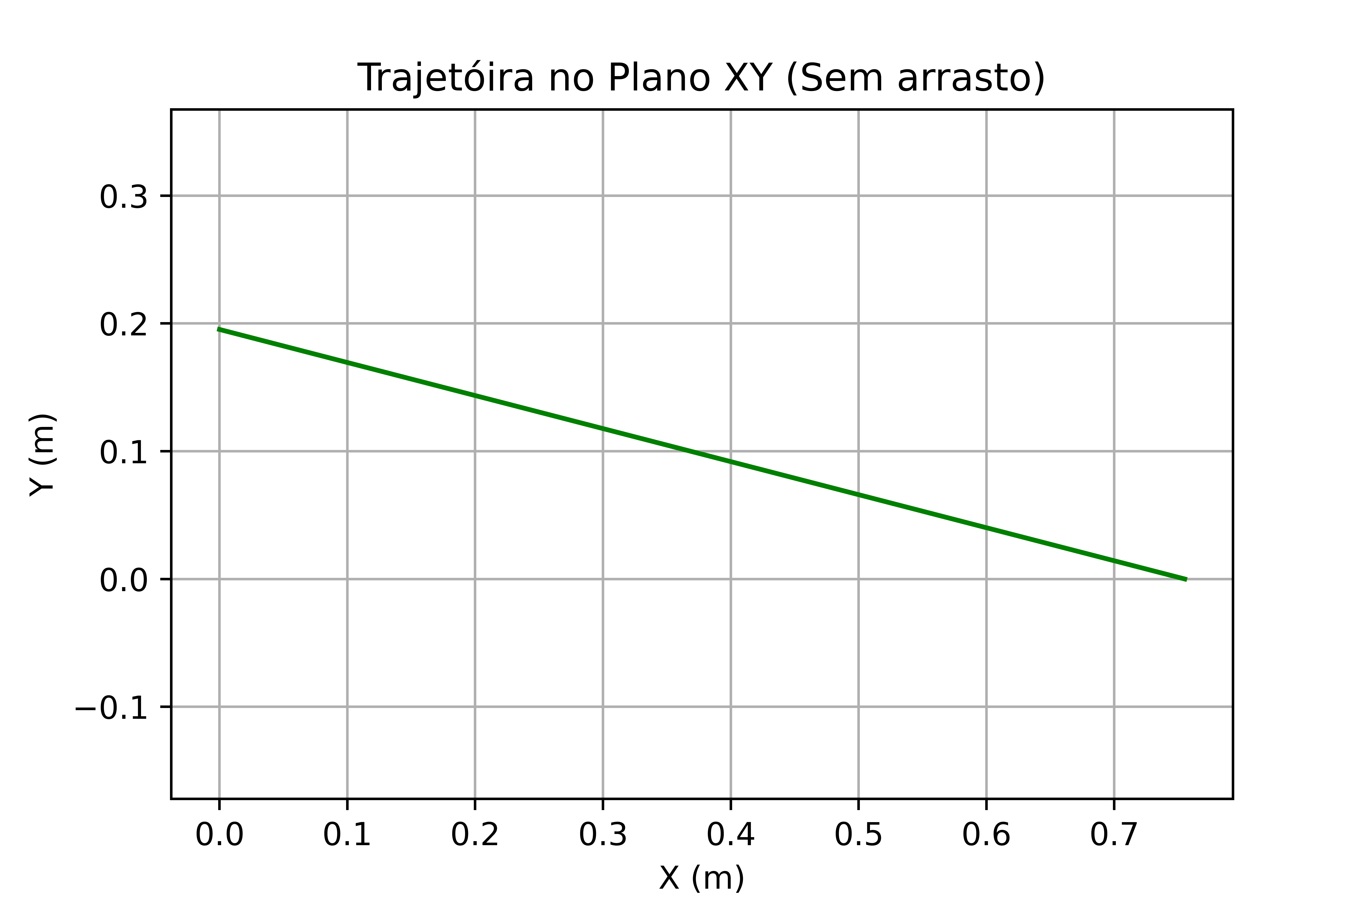
Curiosidade

Slide 16
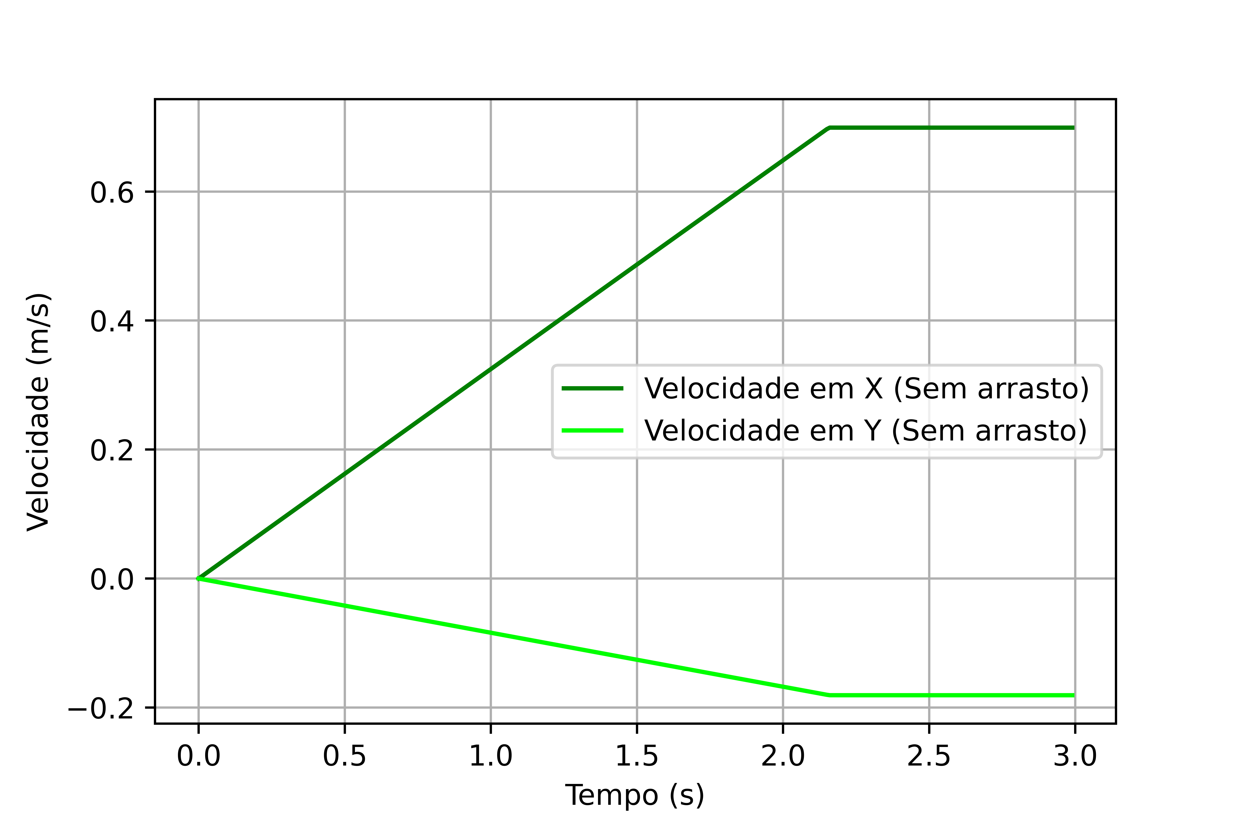
Curiosidade

Slide 17
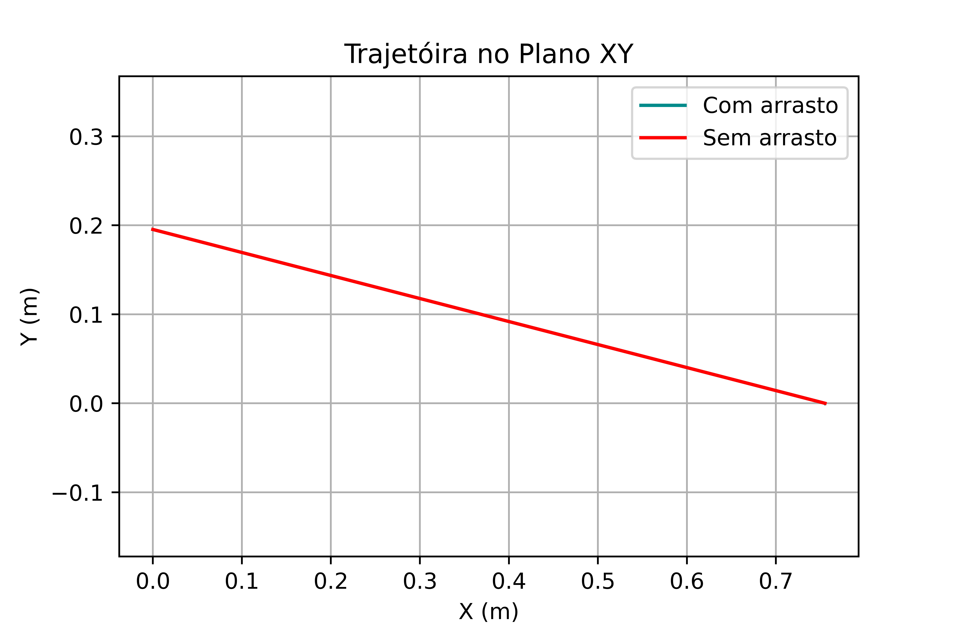
Curiosidade

Slide 18
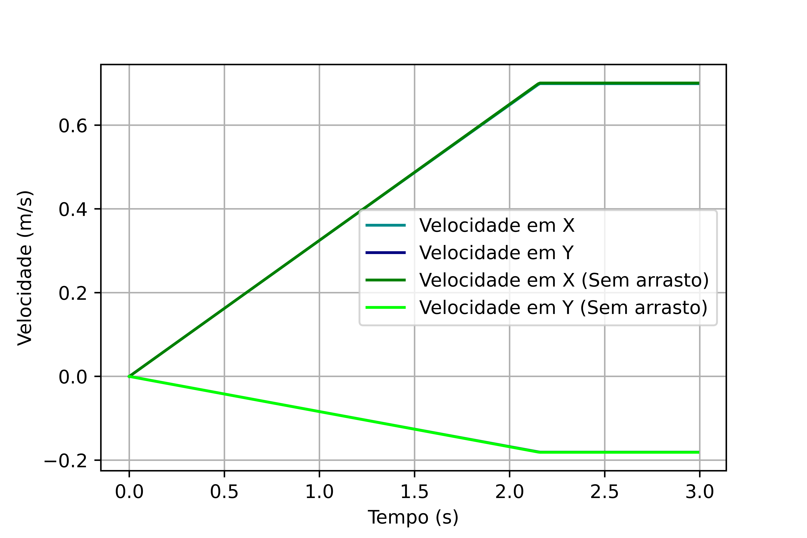
Curiosidade

Slide 19

Parâmetros
Dimensões do livro
Comprimento: 0,22 $m$
Largura: 0,55 $m$
Altura: 0,03 $m$
Áreas de contado do livro = 0,0165 $m^{2}$
Densidade do ar = 1 ${kg/m}^{3}$
Massa do livro: 0,45 kg
Gravidade = 9,81 ${m/s}^{2}$
Coeficiente de arrasto = 1,05
Ângulo em que começa o movimento = 12°
Coeficiente de atrito cinético = $0,93$ $∙$µ

Slide 20
Links
Vídeo do experimento: https://www.youtube.com/watch?v=eUpZ0yyFNyc
Como achar coeficiente de atrito: https://www.gestaoeducacional.com.br/plano-inclinado-o-que-e/

Slide 21
Obrigado!!!

